Slide 1
КЕЙС «КАК ЭТО УСТРОЕНО?»
Занятие 3

Slide 2
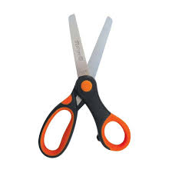
Устройство предмета
Понятие «устройство» используется в различных сферах деятельности человека. Оно заключается в соединении деталей по определённым законам, нормам с использованием различных технологических способов (резьба, защелки, гвозди, шурупы, склеивание и т.д.)

Slide 3
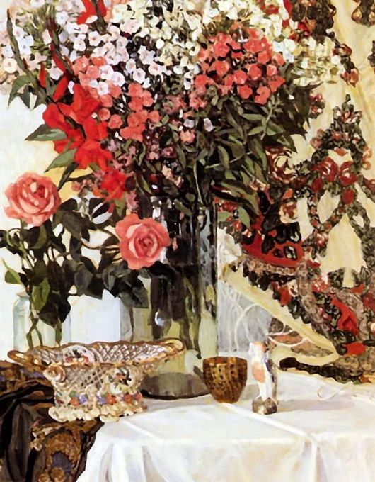
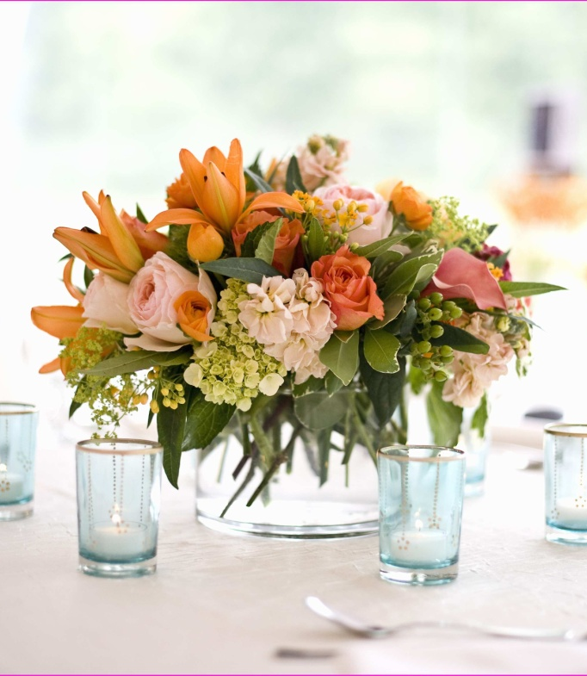
Какой предмет?
Белоснежная скатерть на столе и белая занавеска на окне создают фон букету из флоксов и гладиолусов, стоящему в большой стеклянной вазе. Ваза совершенно простая, прозрачная, сквозь неё видны длинные зелёные стебли в воде.
3
1
2

Slide 4
Описание картины Головина «Цветы в вазе»
Белоснежная скатерть на столе и белая занавеска на окне создают фон букету из флоксов и гладиолусов, стоящему в большой стеклянной вазе. Ваза совершенно простая, прозрачная, сквозь неё видны длинные зелёные стебли в воде.
2

Slide 5
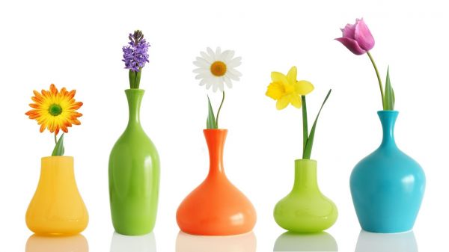
Какой из этих?

Slide 6
Визуализация — общее название приёмов представления числовой информации или физического явления в виде, удобном для зрительного наблюдения и анализа.
Визуализация
Эскизирование
(скётчинг)
фотофиксация

Slide 7
Фотофиксация
промышленного изделия.

Slide 8
пословица
«Лучше один раз увидеть,
чем сто раз услышать!».

Slide 9
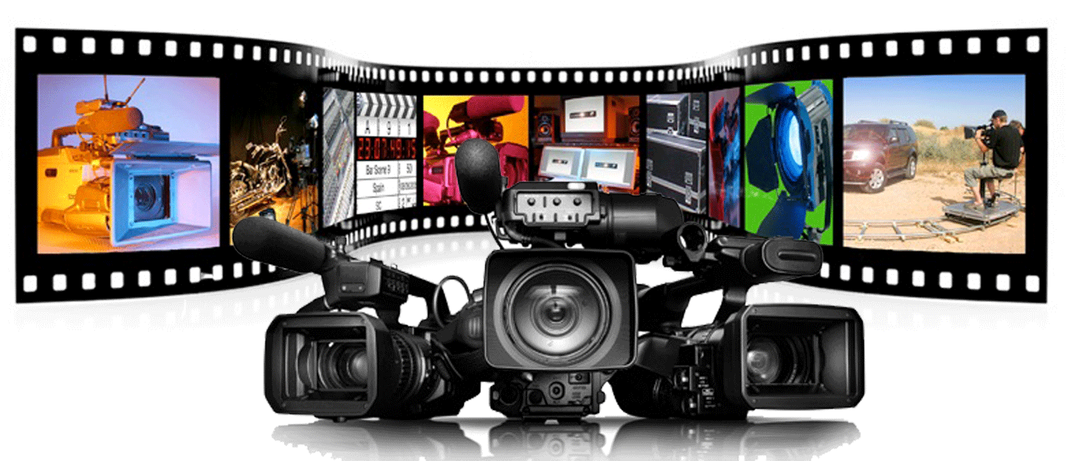
Фотофиксация — это процесс закрепления чего-либо с помощью фото или видео съемки.

Slide 10
Для фотофиксирования используют различные устройства:
- телефоны,
- фотоаппараты,
- планшеты,
видеокамеры ,
ноутбуки и т.д.
Т.е. все устройства, оснащенные камерой.

Slide 11
Один предмет
выглядит по разному

Slide 12
Задание
Зафиксировать детали предмета по отдельности и в собранном виде с разных сторон.
Выбирать положение деталей таким образом, чтобы прослеживались все конструктивные элементы предмета.

Slide 13
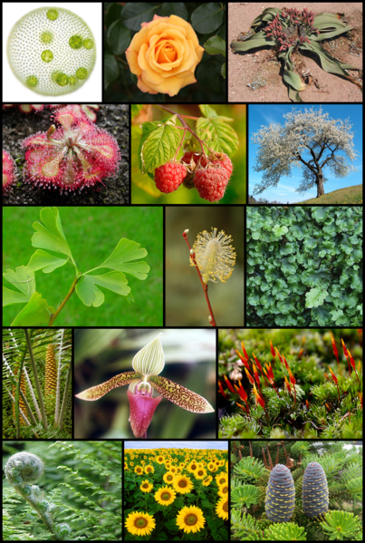
Природа - лучшие фотографы вдохновляются ей на создание шедевров

Slide 14
Ответь:
Что узнали?
Что не получилось?
Почему?

Slide 15
Домашнее задание.
Подготовить все материалы для презентации.

